Slide 1

Lietuvos pirmininkavimas ES Tarybai 2027 m.​
Lyra Puišytė-Bostroem, Užsienio reikalų ministerijos
Pirmininkavimo ES Tarybai grupės vadovė
2026 m. kovo 27 d.

Slide 2
Pirmininkavimo susitikimai Lietuvoje
ES Tarybai pirmininkaujanti valstybė narė tradiciškai organizuoja valstybių vadovų, ministrų, ekspertų susitikimus, konferencijas, įvairius politinius ir kultūrinius renginius
Lietuvoje planuojama suorganizuoti:
  19 aukščiausio lygmens (valstybių vadovų, ministrų) susitikimų - organizuoja Užsienio reikalų ministerija
  Virš 200 ekspertinių susitikimų, konferencijų ir kitų renginių - organizuoja ministerijos ir kitos institucijos
  Virš 100 įvairių partnerių organizuojamų renginių (mokslas, kultūra, verslas, inovacijos ir kt.)
N.B. Pateikiamas preliminarus susitikimų skaičius; kalendorius yra rengiamas

Slide 3
Delegacijų priėmimas Lietuvoje
Tikimasi sulaukti apie 30 000 delegatų ir apie 2000 žurnalistų ​
Institucijos kviečiamos susitikimus organizuoti ir regionuose​
Siekiama papildomų skrydžių iš/į Briuselį
Galimybė miestams ir regionams prisistatyti kviečiant grįžti

Slide 4
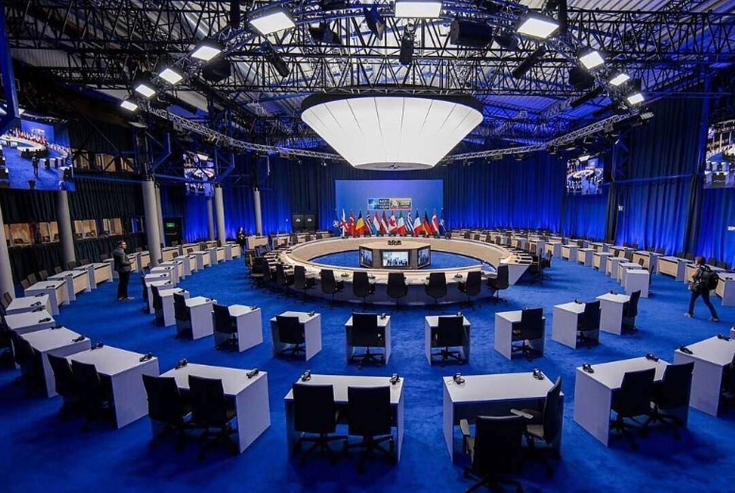

Aukšto lygmens susitikimų vietos
Parodų ir kongresų centras LITEXPO - susitikimų darbinės sesijos
LDK VALDOVŲ RŪMAI - reprezentacinės vakarienės
Notes:
Aukšto lygio susitikimų programa:
Suskrenda iš vakaro
Gala vakarienė Valdovų rūmuose
Kitą rytą renkasi Litexpo
Posėdžiauja iki 15:00val.
Išskrenda

Slide 5
Pirmininkavimo svečių apgyvendinimas
Viešbučių lokacijų optimizavimas ir grupavimas ​
Sklandžios logistikos užtikrinimas pervežant delegatus į renginio vietas
Vieninga rezervacijų platforma per akreditacijos sistemą
Lanksčios sutartys su viešbučiais ir kaštų efektyvumas
Pozityvi pirmininkavimo svečių patirtis ​

Slide 6


Komunikacija
Turime pasitvirtinę:
Metanaratyvą
Lietuva. Gyva ES sėkmės istorija, kviečianti kurti ateitį šiandien
Lietuva – vieta, kur veržlumas, išradingumas ir tikėjimas Europos Sąjungos vertybėmis sukuria gyvą terpę bendradarbiavimui ir pokyčiui. Esame Europos Sąjungos istorijos sėkmės pavyzdys: kuriame realias galimybes, prisidedame prie bendro progreso ir drąsiai kviečiame kitus veikti kartu. Šį kelią mums nutiesė istorinė atsparumo ir laisvės patirtis, tvirtos partnerystės ir gebėjimas veikti kartu su kitais. Lietuva kviečia žengti pirmyn – ne rytoj, o jau šiandien, drauge kuriant pažangią, atvirą ir patikimą Europą.
O taip pat:
  Logotipą;
  Šūkį;
  Stiliaus knygą;
  Strateginį pozicionavimą.
Dirbame ties:
  Integruotomis komunikacijos kampanijomis Lietuvoje.
  Dovanų katalogu.

Slide 7
Partnerių įtrauktis ir pirmininkavimo komunikacija Lietuvoje
Bendradarbiaujant su savivaldybėmis, NVO, akademine bendruomene ir kitais instituciniais partneriais, rengiamas visuomenės ir bendruomenių įtraukties planas, kuris bus ir pirmininkavimo komunikacines strategijos dalis.
Verslas, NVO, akademinė bendruomenė pakviesti organizuoti pirmininkavimo renginius. Gauta 114 paraiškų. Įvertinus jų aktualumą pirmininkavimo prioritetams, renginiai bus įtraukiami į oficialų kalendorių (nefinansuojama). Pagrindinės gautų paraiškų temos: mokslas ir inovacijos, visuomenės atsparumas, skaitmeninė transformacija, žmogaus teisės ir įtrauktis, taip pat kultūros ir meno projektai. Pagrindinės renginių vietos: Vilnius, Kaunas, Klaipėda.
Šiuo metu vykdome konsultacijas su savivaldybių administracijomis, siekdami įvertinti galimą sinergiją su ten esančia infrastruktūra, aktualiais darbotvarkės klausimais, galimomis teminėmis diskusijomis, partnerių renginiais.
Pirmininkavimo komunikacinės kampanijos Lietuvoje startas planuojamas likus 100 dienų iki pirmininkavimo pradžios - 2026 m. rugsėjo 24 d.

Slide 8
Lietuvą pristatanti sociokultūrinė programa
Tarpinstitucinės darbo grupės patvirtinta LT27EU sociokultūrinė programa:
Pirmosios grupės šalys – Belgija ir Vokietija (visapusiškai išplėtotos programos; programa Vokietijoje integruojama į Lietuvos-Vokietijos kultūros metų programą 2026-2028 m.)
Antrosios grupės šalys – Lenkija, Suomija-Švedija-Danija, Prancūzija, Italija, Ukraina, Jungtinė Karalystė, JAV, Japonija, Latvija, Estija, Moldova, Pietų Korėja
Trečiosios grupės šalys, kuriose veikia Lietuvos užsienio atstovybės
Svečiams Lietuvoje bus pasiūlytas rekomenduojamų kultūros renginių kalendorius. Kuruoja Kultūros ministerija
Atidarymo renginys Operos ir baleto teatre 2027 m. sausio 7 d.

Slide 9
Dovanos
Pagrindiniai dovanų kūrybos principai: originalumas, tvarumas, išliekamoji vertė, co:create. Siekiama vengti perteklinių, sudėtingai transportuojamų dovanų
Kuriama patyriminė, su akreditacija susieta LT27EU kortelė. Pirmą kartą pirmininkaujančių šalių istorijoje būtų dovanojami ne daiktai, o patirtys: apsilankymai muziejuose, teminės ekskursijos, lietuviškų produktų degustacijos, skaitmeniniai produktai ir kt. visoje Lietuvoje
Patvirtinti partneriai: GO Vilnius, Keliauk Lietuvoje, Valdovų rūmai, Lietuvos nacionalinio dailės mūziejaus ir Lietuvos nacionalinio muziejaus padaliniai, Okupacijų ir laisvės kovų muziejus.
Kalbamasi su verslu (maisto, technologijų, judumo), įvairiomis įstaigomis, savivaldybėmis.
Kviečiame tapti partneriais - siūlyti savo patirtis.
Kontaktai: vaida.kazlauskaite@urm.lt

